Slide 1
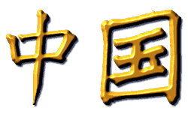
אתגרים למדיניות ישראל מול סין
תא"ל (מיל') אסף אוריון, יוני 2017

Slide 2
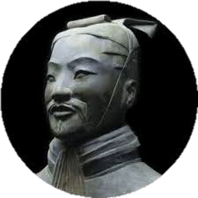
Know your enemies and know yourself, and you will not be imperiled in a hundred battles
Sun Tzu

Slide 3
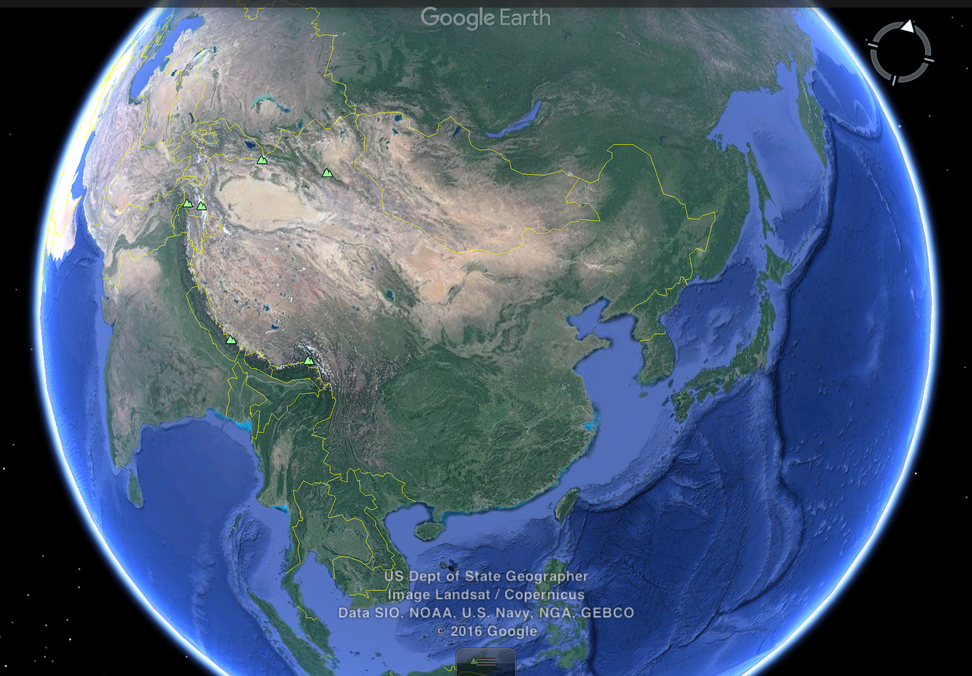
מבט מסין

Slide 4
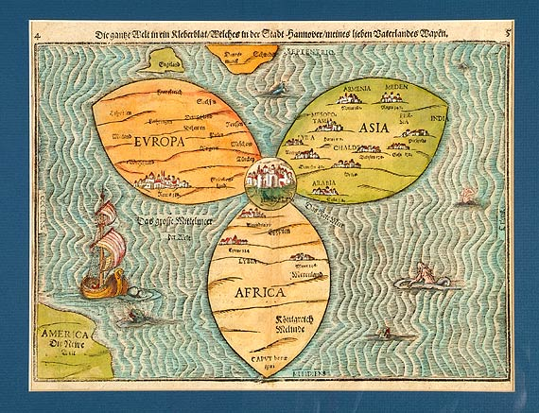

Slide 5
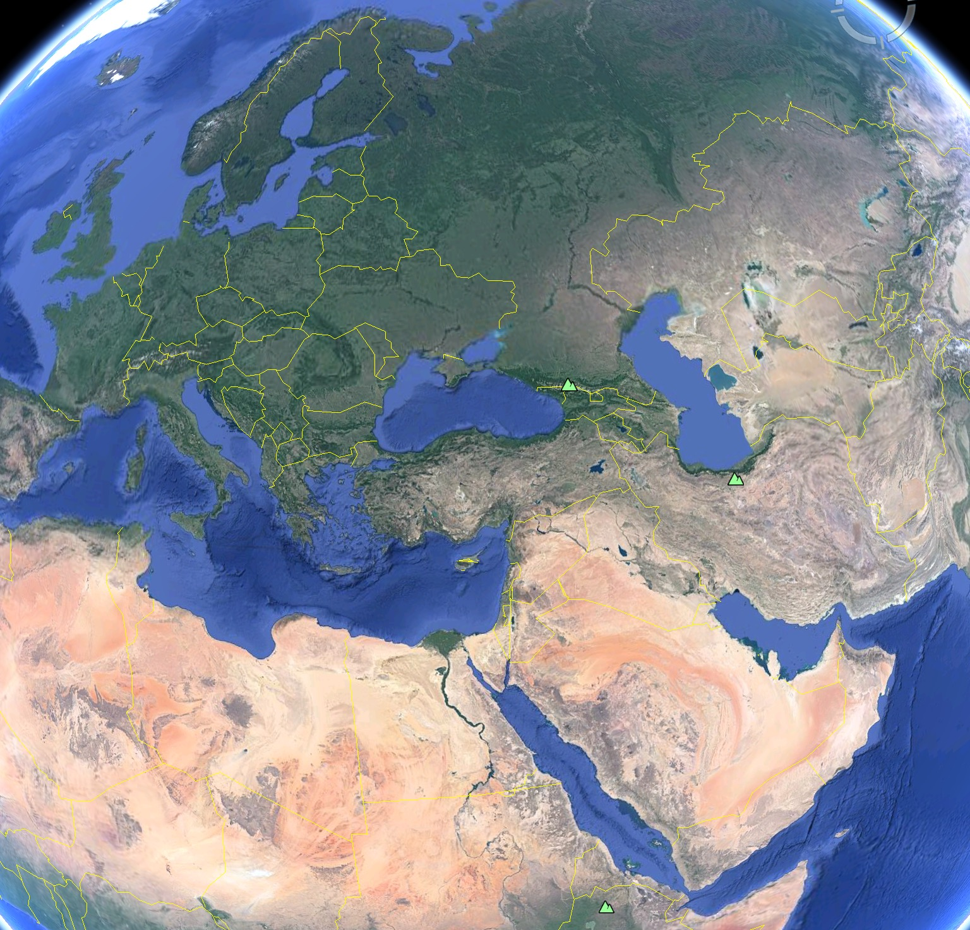
עין מציון

Slide 6
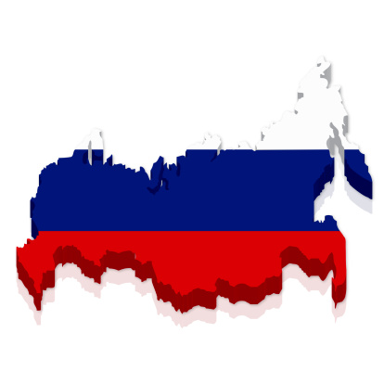
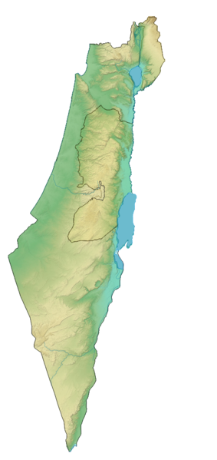
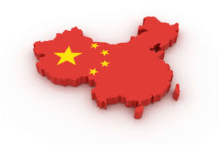
בעיני המתבונן

Slide 7
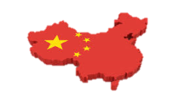
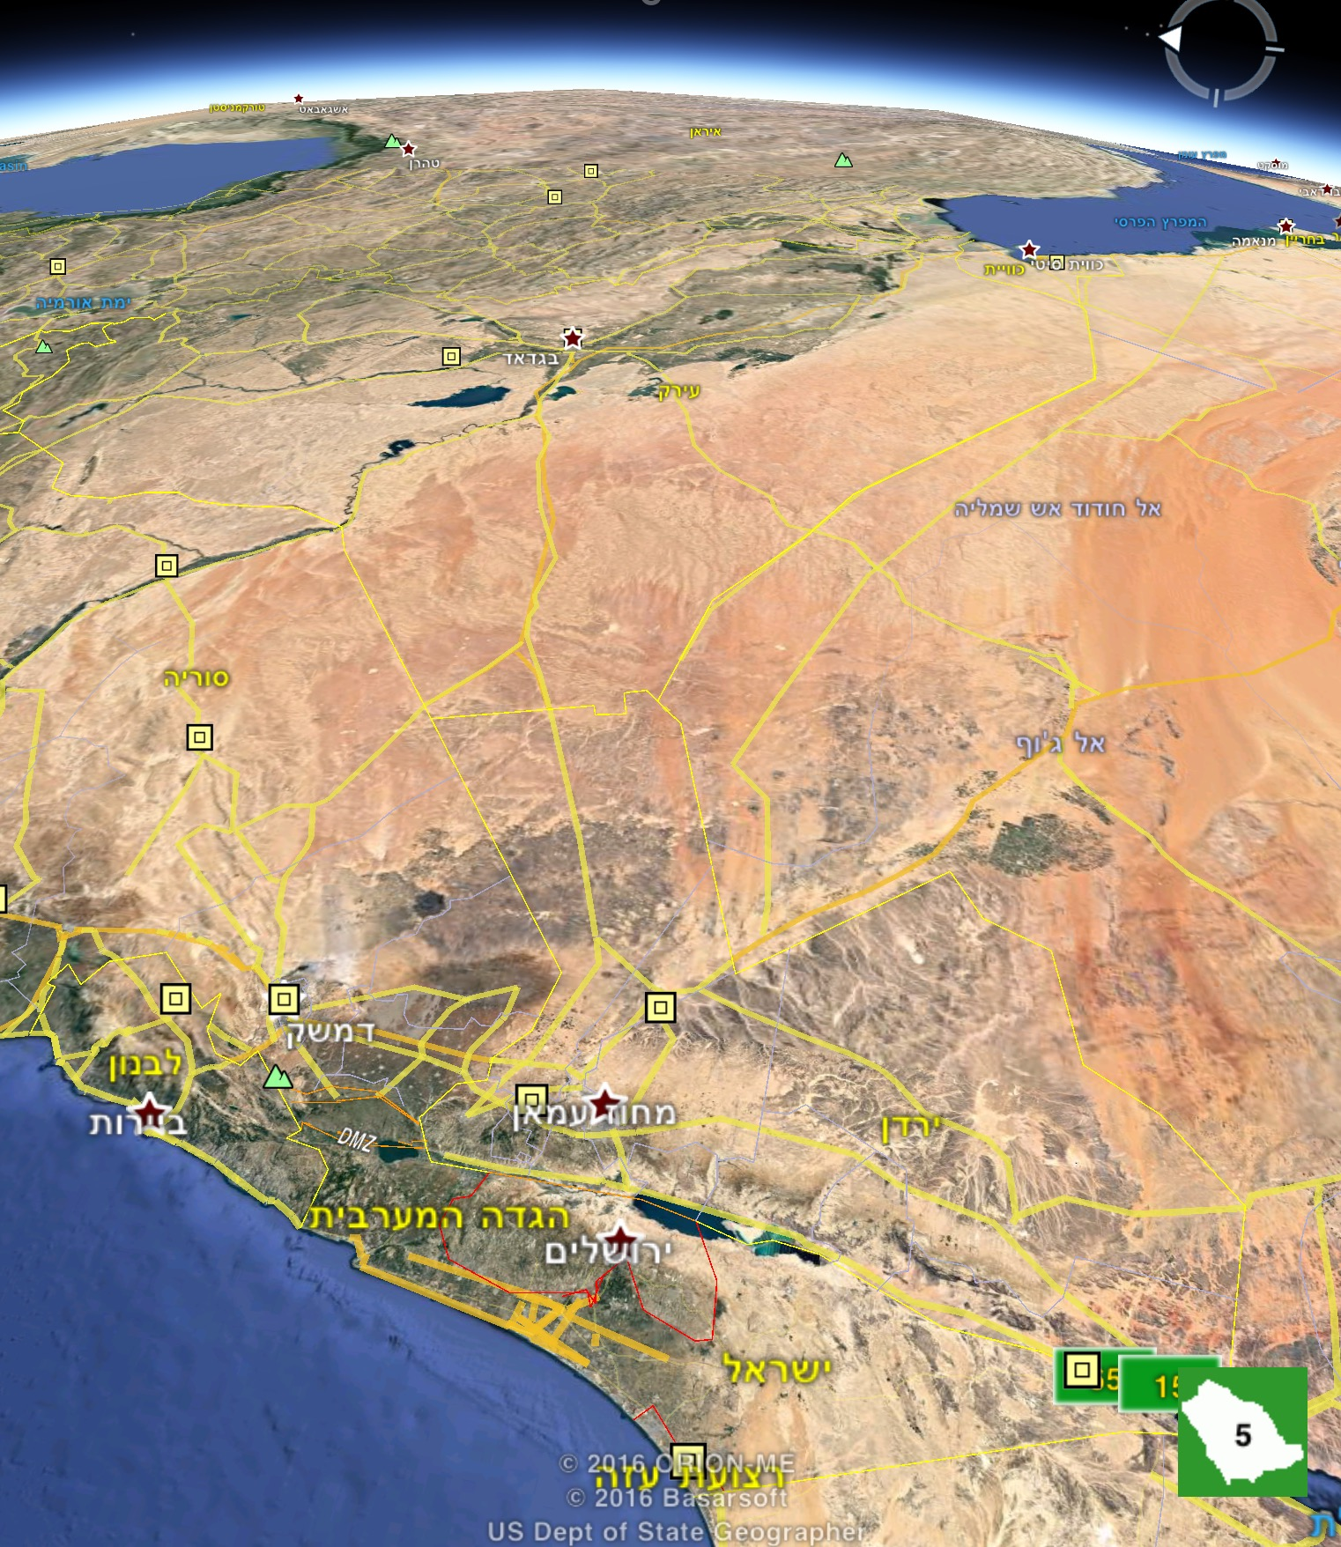
ולפאתי מזרח, קדימה

Slide 8
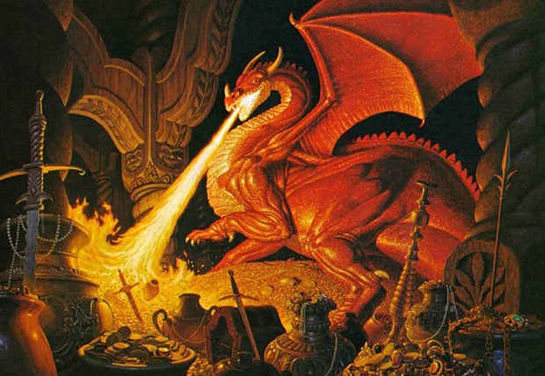
זהב בעיניים

Slide 9
התכלית לישראל
מיצוי הפוטנציאל הכלכלי של סין (הון, שווקים, ייצור, תשתיות) לקידום כלכלת ישראל לאורך זמן
וקידום יעדי ישראל המדיניים
תוך
מניעת פגיעה ביחסי ישראל-ארה"ב
שימור עצמאותה האסטרטגית של ישראל
ניהול הסיכונים הייחודיים

Slide 10
האתגר האסטרטגי
בסיסית: נחיתות אסטרטגית: "לא כוחות"
אחרות עמוקה: מחוץ למערכת הידע
אתגרים במימוש כל מרכיבי התכלית: הפקה, השפעה, השלכות
קצב הפעולה משיג את עומק הידע ואת קצב הלמידה

Slide 11
כמה נקודות למחשבה:

Slide 12
סין: אינטרסים ומדיניות
בטחון המשטר והמפלגה
יציבות פוליטית, חברתית
צמיחה כלכלית (והמאפשרים אותה)
ריבונות ואחדות טריטוריאלית
הסביבה הקרובה (מזרח אסיה)
המעצמות: ארה"ב, רוסיה
המעגלים הסמוכים (מרכז אסיה)
...
המזרח התיכון
“China’s Peaceful Rise”
“The Chinese Dream”
“New Kind of Great Power relations”

Slide 13
סין: כלכלה כמנוף מדיני
פקיסטאן
פיליפינים
אוסטרליה
סרילנקה
אפריקה

Slide 14
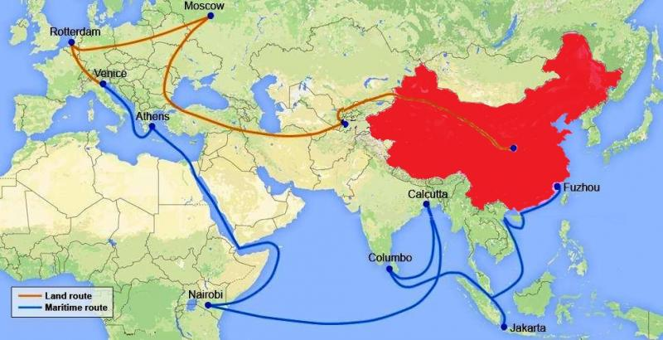
The Belt and Road Initiative

Slide 15
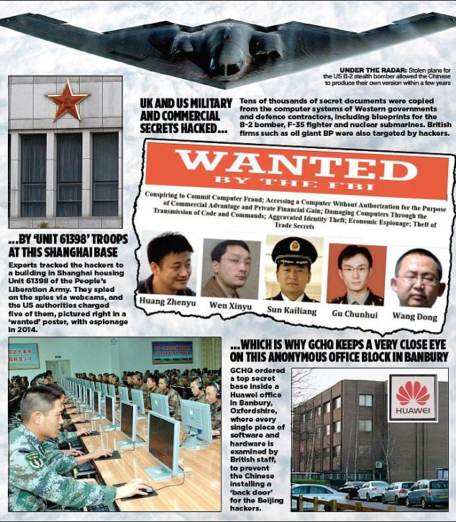
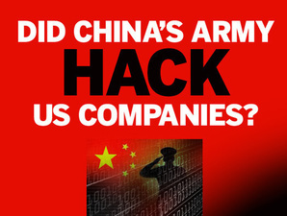
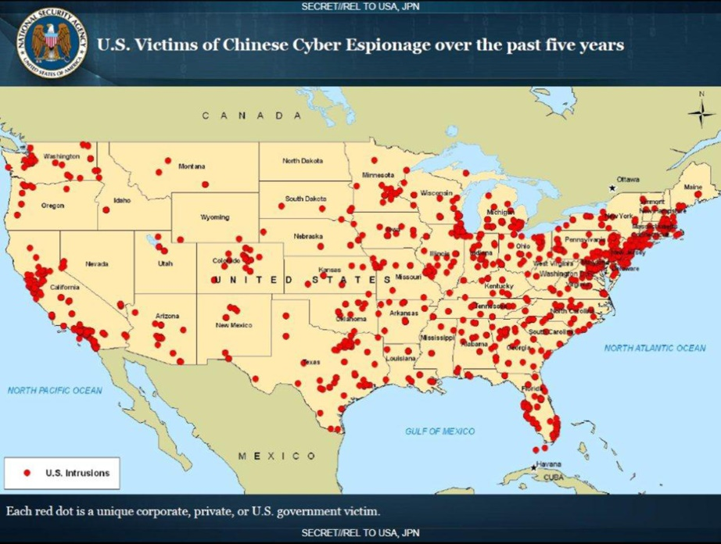
סייבר וריגול תעשייתי

Slide 16
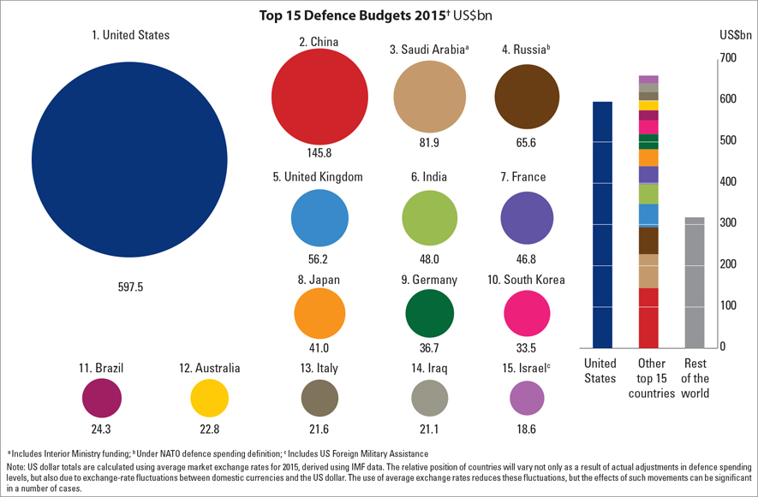
סין: התעצמות

Slide 17
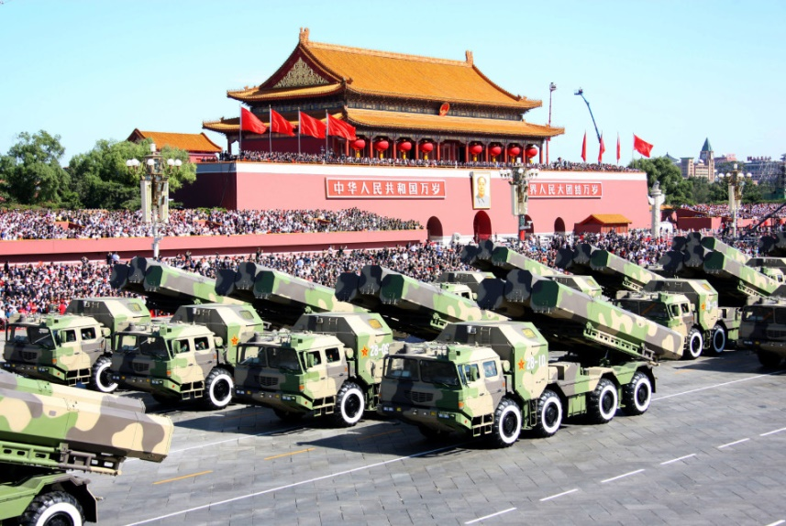
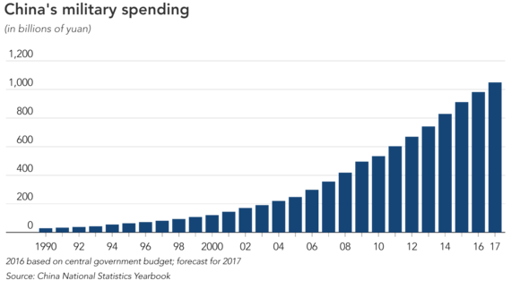
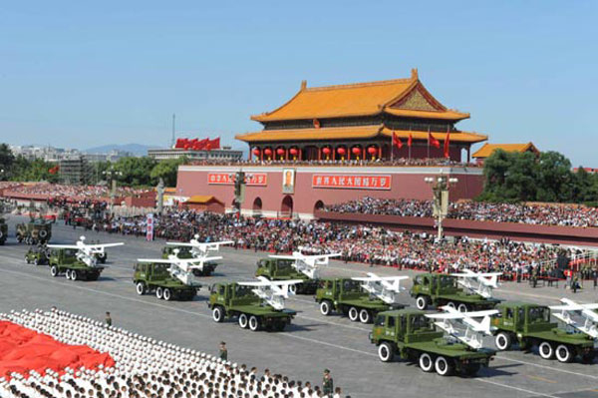
סין: התעצמות

Slide 18
A2AD

Slide 19
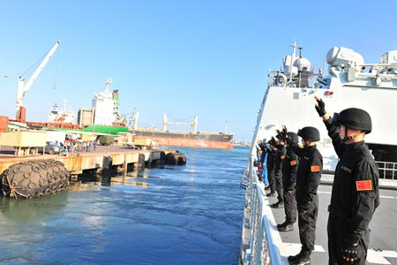
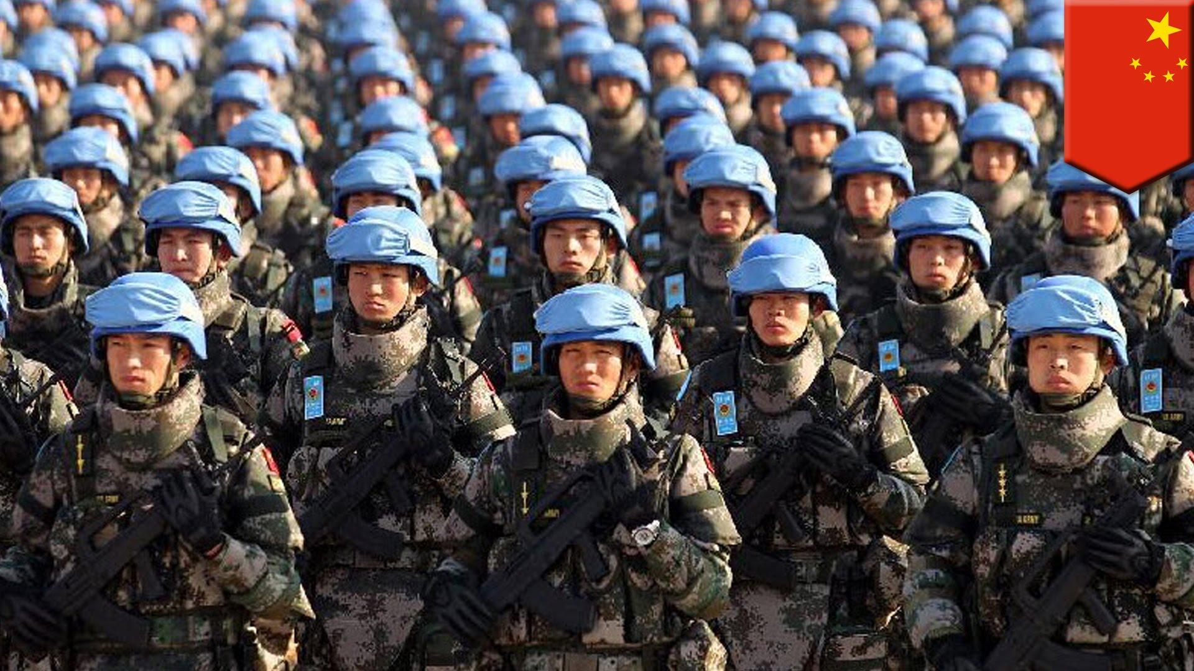
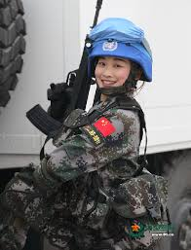
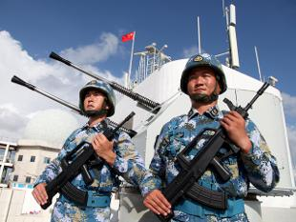
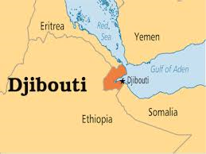
סין: נוכחות ופעילות צבאית

Slide 20
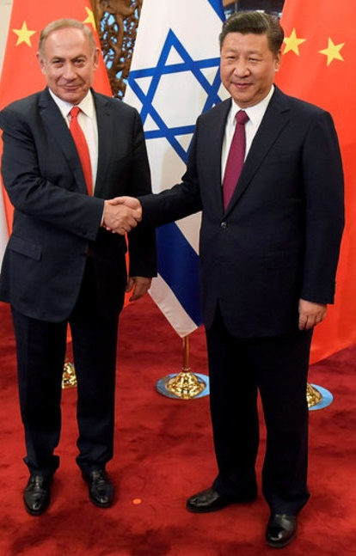
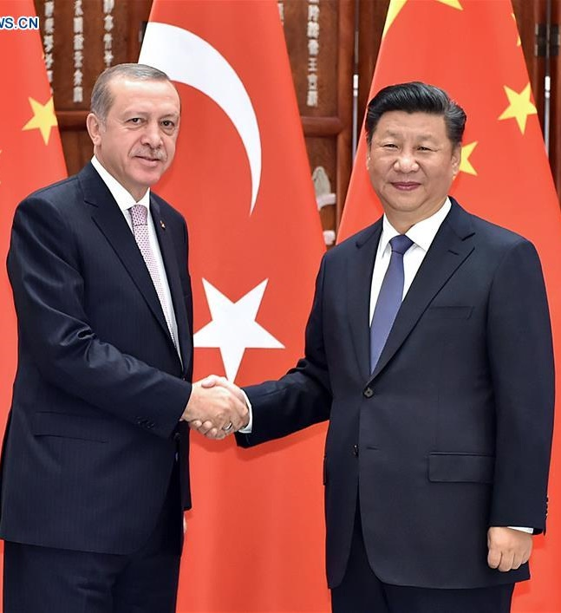
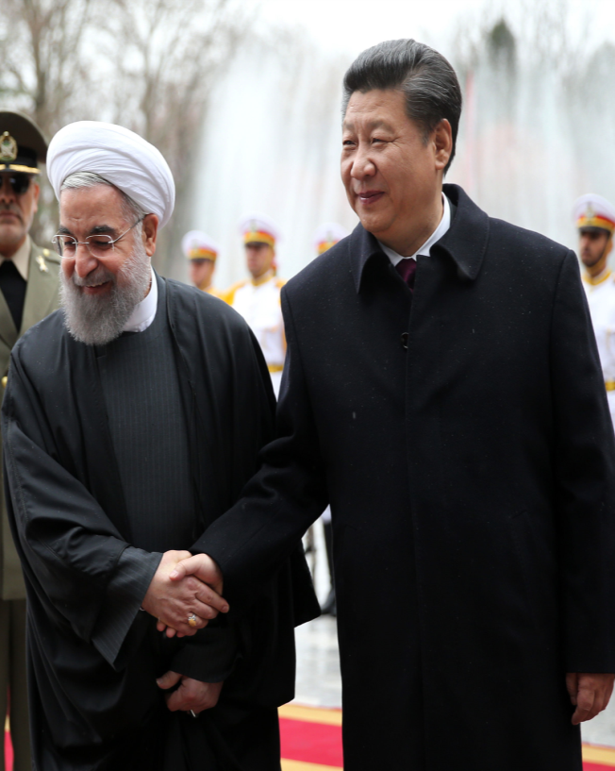
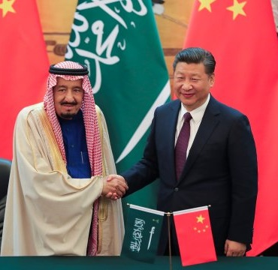
סין במזרח התיכון: "בסדר עם כולם"

Slide 21
היקפי הסחר של סין עם מדינות המזה"ת (2015)

Slide 22
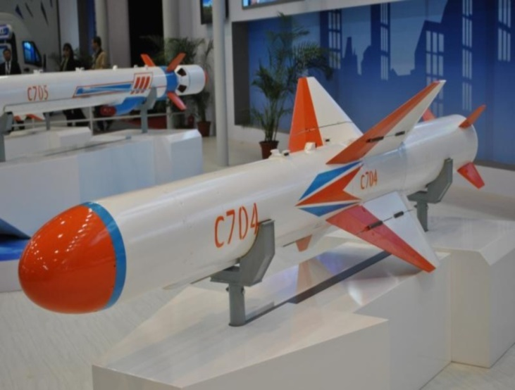
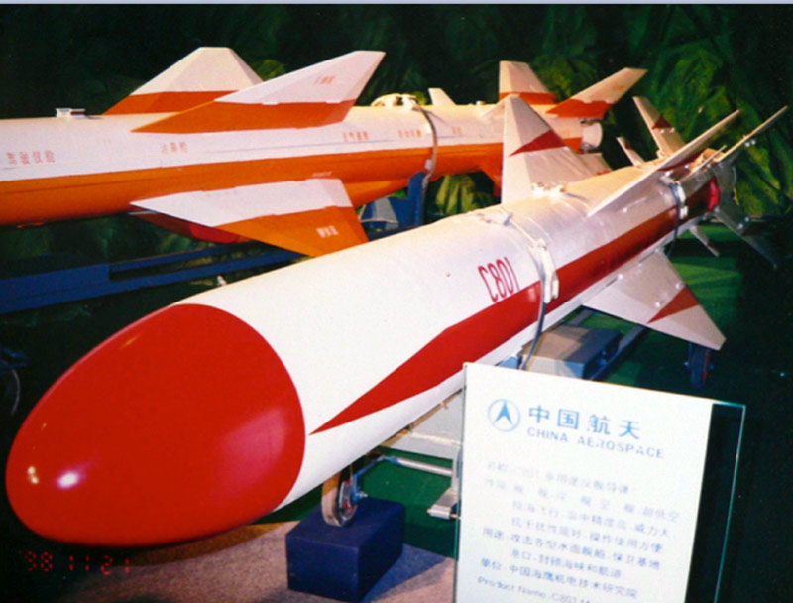
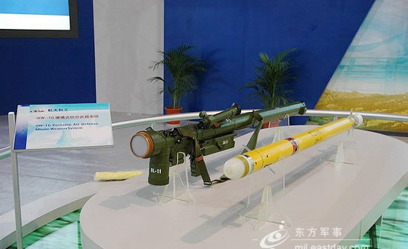
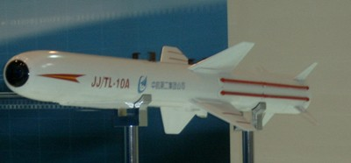
אמצעי לחימה סיניים שנמכרו לאיראן
טיל נגד ספינות C-704
טיל נגד ספינות C-801
טיל נגד מטוסים QW-11
טיל נגד ספינות TL-10A

Slide 23
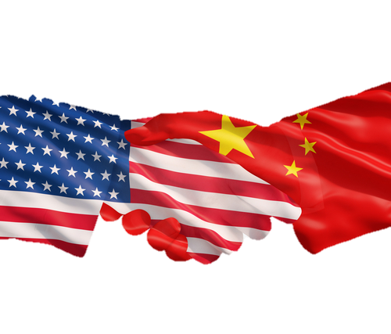
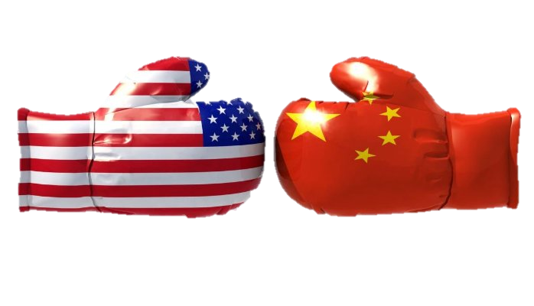
ארה"ב וסין

Slide 24
State ⬄ Statle שטעטל
ממשלתי, "פרטי" ⬄ פרטי
מאמצים מתוכללים?
מאזן הסחר: היקף, מגמה, מרכיבים
כלים שלובים (גיאו-כלכלה)
קשב, מיקוד, הסחות
שחיתות
זכויות
למי פונים?

Slide 25
State ⬄ Statle שטעטל
Centralized ⬄decentralized
Govt efforts integration: hi-lo
Trade balance: hardware, software, Chinaware
Combined tools, Connected vessels
Attention, Focus, Diversion
Corruption
Rights

Slide 26
מדיניות ישראל
מגובשת?
מתכללת?
מיושמת?
מבוססת ידע?
מצליחה?
מנהלת סיכונים?

Slide 27
וכמה היבטי עומק:

Slide 28
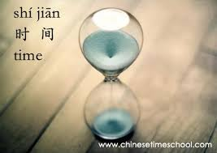
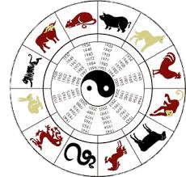
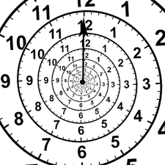
זמן

Slide 29
תרבות וסגנון
אינדיבידואלי⬄קולקטיבי
יזמי⬄ סמכותני
חתרנות וערעור⬄ משמעת
מפורש, מוחצן ⬄ מרומז, משתמע, מופנם
טקסט ⬄סאב-טקסט, נון-טקסט
שיחה: להשמיע, לשמוע, לחשוף

Slide 30
Culture & Style
Collective ⬄ Individualistic
Authority ⬄ Entrepreneurship
Discipline ⬄ subversion
Implicit ⬄ explicit (Dugri)
Text ⬄ Subtext, Non-text

Slide 31
Strategic Culture
Situation (Xing) ⬄ potential (Shi)
Full ⬄ Empty
Make ⬄ Transform
Result ⬄ Process
Time, Term, horizons
Military-Strategic ⬄ Economic-Strategic
Direct ⬄ Indirect
Strategic terrain ⬄ Operational-tactical features
Heroic action ⬄ non-action, leaving nothing undone
Knowledge & information
Transparency ⬄ Opacity

Slide 32
מה פתאום סין?
מעצמה עולה בזירה העולמית, going global
גיאו-כלכלה! גיאו-אסטרטגיה?
רפורמות ומודרניזציה צבאית maritime power ⇦
סייבר, אמל"ח
יריבות מתחדדת עם ארה"ב; מזרח אסיה מתחממת
פעילות גוברת במזרח התיכון, בישראל ($$$$)
תרבות (אסטרטגית): משהו שונה לגמרי
מחוץ למסגרת התפישתית של בטחון לאומי בישראל

Slide 33
לאו טסה (71):
לדעת את אפס הידיעה
זו היא החכמה הנעלה
אבל המחלה הגדולה היא
לחיות בעיוורון
ולחשוב שרואים,
לא לדעת
ולחשוב שיודעים
מי שיודע שהוא עוור אולי לא רואה
אבל לפחות אין לו המחלה

Slide 34
Tao Te Ching - Chapter 71
知，不知，上矣﹔不知，知，病也。 | To know and yet (think) we do not know is the highest (attainment); not to know (and yet think) we do know is a disease.
聖人不病，以其病病。 | It is simply by being pained at (the thought of) having this disease that we are preserved from it.
夫唯病病，是 以不病。 | The sage has not the disease. He knows the pain that would be inseparable from it, and therefore he does not have it.

Slide 35
כיוונים למענה
מודעות לאפס הידיעה
האצה אקדמית
כינון תהליכי למידה-פעולה
אינטגרציה (קוים פנימיים)
שותפויות למידה (קוים חיצוניים)
עיצוב מדיניות כוללת וניהולה

Slide 36
מן המקורות:
"כִּי בְּרֹב חָכְמָה - רָב כָּעַס, וְיוֹסִיף דַּעַת - יוֹסִיף מַכְאוֹב" קהלת א 18
"כָּל שֶׁמַּעֲשָׂיו מְרֻבִּין מֵחָכְמָתוֹ, חָכְמָתוֹ מִתְקַיֶּמֶת וְכָל שֶׁחָכְמָתוֹ מְרֻבָּה מִמַּעֲשָׂיו, אֵין חָכְמָתוֹ מִתְקַיֶּמֶת" מסכת אבות ג משנה ט'
ידע
פעולה

Slide 37
Potential: Full & Empty
" רַבִּי אוֹמֵר, אַל תִּסְתַּכֵּל בַּקַּנְקַן, אֶלָּא בַמֶּה שֶׁיֵּשׁ בּוֹ. יֵשׁ קַנְקַן חָדָשׁ מָלֵא יָשָׁן, וְיָשָׁן שֶׁאֲפִלּוּ חָדָשׁ אֵין בּוֹ."
(מסכת אבות, פרק ד', משנה כ').
We mold clay into a pot, but it is the emptiness inside that makes the vessel useful.
— Laozi Tao Te Ching quotes 11

